Slide 1
Demokrati
Hvad er det?

Slide 2
Dahls kriterier
Medbestemmelse
Lighed i valg
Opnåelse af begrundet indsigt
Kontrol med dagsordenen
Ingen udelukkelse af myndige voksne
Stigende polarisering?
Winston Churchill.
"Demokrati er ikke den bedste styreform... Men det er den mindst ringe."

Slide 3
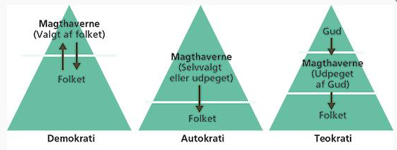
Styreformer

Slide 4
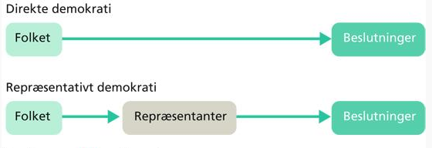
Men hvad er demokrati?
Hvad har vi i Danmark? Det overordnede demokratiske system

Slide 5
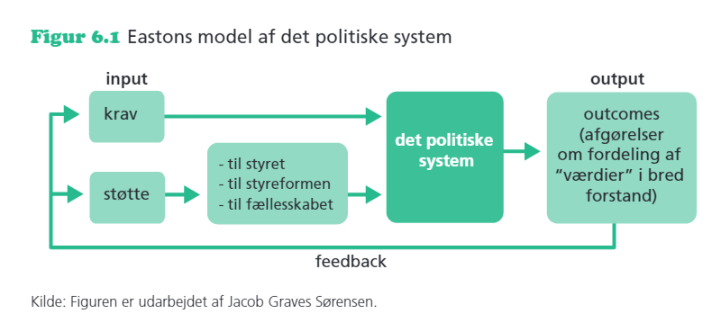
Det (demokratiske) politiske system

Slide 6
Det står da i Grundloven!
Nej
Men det gør derimod vores frihedsrettigheder
Og hvordan vi er beskyttet imod statens overgreb
Og hvilken rolle folketinget har
Og hvem må vælges og hvem der må vælge
Og hvilken rolle Dronningen har
Og hvilken rolle domstole og regering har
Og hvornår der skal afvikles folkeafstemninger
Og hvordan statens budget (finanslov) skal behandles
Og hvem der kan give individer lov til at blive danskere (indfødsret)

Slide 7
Demokratisk system i DK - principper
Repræsentativt system
Valgmåde: forholdstalsvalg (matematisk retfærdighed koblet med geografisk præsentation)
Et-kammersystem
Parlamentarisk demokrati (vælgerne sammensætter Folketinget)
Negativ parlamentarisme (et mindretal kan danne regering) vs. Positiv hvor der skal være et flertal i parlamentet bag regeringen fra starten.
Tredeling af magten – lovgivende, udøvende og dømmende
Mulighed/pligt for folkeafstemninger (bindende/vejledende)
Vi ser denne sammen: https://www.youtube.com/watch?v=rPyNZolujvY

Slide 8
Demokrati - som det bør være!
Normative idealer for hvorledes et ideelt demokrati skal forstås
Konkurrencedemokratiet vs Deltagelsesdemokratiet
Hovedforskelle:
Graden og formen af deltagelse
Formålet med demokrati

Slide 9
Demokratiformer
Konkurrencedemokrati (Alf Ross)
Demokrati som metode til at træffe beslutninger – som styreform
Kontrol via valghandlinger
Indirekte deltagelse
Deltagelsen sigter mod at vælge ledere
Politisk lighed er lig med mulighed for valgdeltagelse og lighed i påvirkningsmuligheder
Deltagelsesdemokrati (Hal Koch)
Demokrati som ideal om aktive medborgere – som livsform
Kontrol via medbestemmelse og direkte deltagelse
Man deltager som borger på alle måder i alle slags politiske fora
Deltagelsen sigter mod at påvirke afgørelser og være opdragende og udviklende for det enkelte menneske
Politisk lighed er evner til at forsvare interesser og faktisk indflydelse

Slide 10
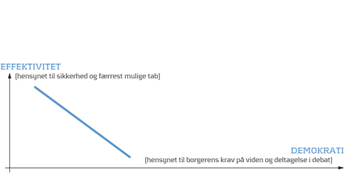
Demokratiets evige dilemma

Slide 11
Gruppearbejde
Spørgsmål til slides og s. 118-130
Hvad er et direkte demokrati?
Hvad er repræsentativt demokrati?
Hvad handler konkurrencedemokratiet om?
Hvad handler deltagelsesdemokratiet om?
Hvori består demokratiets dilemma?
Hvad handler magtens tredeling om?
Hvad er parlamentarisme?
Hvad er forskellen på negativ og positiv parlamentarisme?
Hvordan adskiller en præsidents magt i USA sig fra en statsminister i Danmark?

